Slide 1
ROZPAD RODINY Poradenský proces
PSYb2600 Aplikace vývojové psychologie
Mgr. Barbora Fejtová
29. 4. 2024

Slide 2
Uvedení do problematiky
aktuální vývojové a sociologické trendy v naší společnosti
akceptace vysoké rozvodovosti
zvýšené zapojení otců do péče
→ rozpad rodiny se stává relativně „běžným“ problémem, se kterým se lidé obrací na odborníky
rozvodová problematika a s ní spojené opatrovnické spory o děti jsou nesporně jedním z nejnáročnějších poradenských problémů, se kterými se můžete v psychologické praxi setkat
komplexnost problému vyžaduje od intervenujícího psychologa dostatek znalostí a zkušeností nejen s rodinným poradenstvím, ale také s dětskou a vývojovou psychologií, užitečné jsou rovněž zkušenosti s psychopatologií, psychodiagnostikou a psychoterapií

Slide 3
CO ŘÍKAJÍ RODIČE
„Paní si našla hokejistu.“
„Ale my se přece spolu nehádáme! My se jenom nebavíme…“
„Poté, co od nás odešel (M) to máme strašně těžké, vážně jsem onemocněla.“ (chování 13letého syna s MR po rozchodu rodičů: kopání do matky, ve škole vulgární na učitele sprostý a zlý)
„Filip po mě chce, abych tady dnes domluvila, že bude střídání krátký dlouhý týden.“

Slide 4
CO ŘÍKAJÍ RODIČE
„Julinka by se přece měla rozhodnout sama, jestli chce nebo nechce chodit k tatínkovi.“ (D, 8 let)
„Nechci jim bránit v kontaktu, ale děti tam nechtějí, tak je přece nebudu nutit...“
„Navádí děti proti mně!“
„Nikdy to nebyl dobrý táta, nikdy si s dětmi nehrál.“

Slide 5
CO ŘÍKAJÍ DĚTI
Lucie, 6 let: „… s tatínkem nebydlíme, my jsme se s ním rozvedli.“
Honza, 8 let: „Vždycky, když si mě rodiče předávají, tak na sebe křičí.“
Jirka, 10 let: „… nemůžeme jí (mámě) zapomenout, že nás s taťkou obrala o barák.“
Klára, 12 let: „Chtěla bych mamce říct, jak to bylo fajn u táty, ale nemůžu…“
Ondra, 13 let: „Jsem naštvaný na celý svět.“
Lenka, 15 let: „Těším se, až mi bude 18 let, nevycházím dobře ani s jedním z rodičů“.

Slide 6
Petr Sakař: „Rozvodová válka“

Slide 7
RODIČOVSKÝ KONFLIKT
KONFLIKT LOAJALITY
EMOČNÍ STAŽENÍ SE/ ÚNIK
TRIANGULACE
ZDRAVÝ VÝVOJ
VYTVOŘENÍ OBĚTNÍHO BERÁNKA
PARENTIFIKACE
SPOUSTIFIKACE
RODIČOVSKÁ ALIANCE
SYNDROM ODCIZENÉHO RODIČE

Slide 8
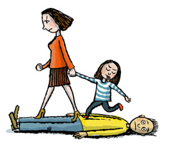
rodič má pocit vítězství, že si dítě vybralo ji/ho
rodič to bere jako potvrzení dobrého vztahu
↓
ve skutečnosti důkaz špatně zvládnutého rodičovského konfliktu!
Godbout, E., & Parent, C. (2012) The Life Paths and Lived Experiences of Adults Who Have Experienced Parental Alienation: A Retrospective Study. Journal of Divorce & Remarriage, 53:34-54.

Slide 9
RODIČOVSKÁ ALIANCE
Parental Alienation Wallerstein, Kelly (1976)
= dítě začne preferovat jednoho z rodičů
černobílé hodnocení/vnímání
(odmítání jednoho a vysoká idealizace druhého rodiče)
negativní emoce (zlost, NE apatie!)
předešlé zkušenosti
aktivní odmítání
Bricklin, 1995, cit. dle Lowenstein, 2013; Buchanan & Waizenhofer, 2001; Kelly & Johnston, 2011; Johnston & Campbell, 1988

Slide 10
SYNDROM ODCIZENÉHO RODIČE Parental Alienation Syndrome Richard Gardner, 1985
8 základních charakteristik syndromu (Gardner, Saubers, & Lorandos, 2006)
Soustavné očerňování odcizeného rodiče
Nekonzistenstní, nelogické, prázdné a absurdní racionalizace, které dítě používá k tomu, aby odmítalo tohoto rodiče
Dítě používá věty, termíny a scénáře, které nereflektují jeho zkušenosti a neodpovídají jeho vývojovému stupni,
Dítě postrádá ambivalentní pocity ve vztahu k odmítanému rodiči
Dítě veřejně manifestuje, že všechny negativní pocity vůči odcizenému rodiči vyvěrají z něho samého
Dítě automaticky ve všem podporuje preferovaného rodiče
Dítě postrádá pocity viny ve vztahu k odmítanému rodiči
Nenávist se rozšiřuje i na další členy rodiny ze strany odmítaného rodiče

Slide 11
KRITIKA Parental Alienation Syndrome
český překlad - syndrom zavrženého rodiče - zatížen negativní konotací
psychiatrizace pojmu – syndrome, forma patologie, onemocnění
zjednodušení dynamiky rodinných vztahů – viník/oběť
zneužívání pojmu laickou veřejností (tj. rodiči)

Slide 12
TRENDY VE VÝZKUMU (zahraničí)
strategie, navádějící chování (Baker & Darnall, 2006)
+ výzkum „očerňování“ (Rowen & Emery, 2014)
osobnostní charakteristiky rodičů (Baker, 2006; Godbout & Parent, 2012; Lowenstein, 2013)
retrospektivní zkoumání + sebeposuzovací metody → „objektivní“ formy měření, „tady a teď“
výzkumné osoby = odcizení rodiče/ dospělé děti → celý rodinný systém

Slide 13
SOCIÁLNĚ-PRÁVNÍ OCHRANA DĚTÍ
dle z. č. 359/1999 Sb., o sociálně právní ochraně dětí, ve znění pozdějších předpisů – zprostředkování rad ve věcech výchovy a výživy a v dalších otázkách týkajících se rodinných, sociálních a mezigeneračních problémů
Část první, úvodní ustanovení, §1 vymezuje SPOD jako
ochranu práva dítěte na příznivý vývoj a řádnou výchovu,
ochranu oprávněných zájmů dítěte, včetně ochrany jeho jmění
působení směřující k obnovení narušených funkcí rodiny,
zabezpečení náhradního rodinného prostředí pro dítě, které nemůže být trvale nebo dočasně vychováváno ve vlastní rodině (činnosti spojené s oblastí NRP)
POVĚŘENÍ k výkonu SPOD vydává příslušný KrÚ

Slide 14
METODY PRÁCE V PORADENSKÉM KONTEXTU
celý rodinný systém/ rodiče/ dítě
AK/AS
mimosoudní dohody, mediace
případové konference
edukační skupiny pro rodiče
Mediační a edukační centrum Brno: zapojení D (tzv. dětský specialista)
Program „Dítě v centru“ (aktuálně neběží)

Slide 15
Příklad práce s celým rodinným systémem
dvě dívky: 8 a 10 let
rodiče se rozešli před 3 lety (důvodem nevěra matky)
děti ve výhradní péči otce (hlavní pečující osobou je matka otce)
starší D odmítá chodit k matce
mladší D prožívá silný konflikt loajality
další vývoj rodinné situace - etické dilema?

Slide 16
MOŽNOSTI PRÁCE S DĚTMI

Slide 17
FAST – míra koheze a hiearchie

Slide 19
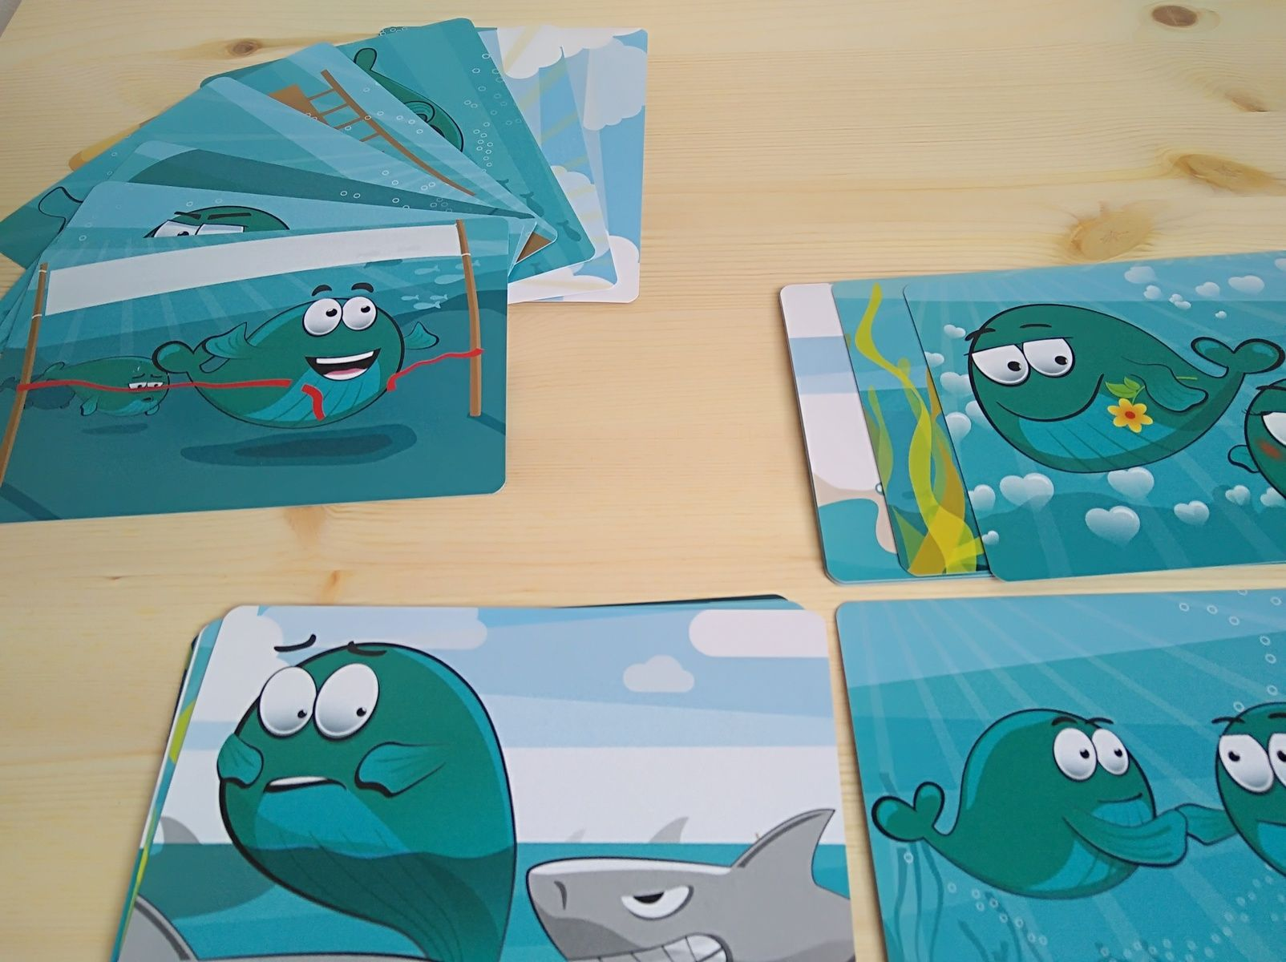

Slide 20
SANDPLAY

Slide 21
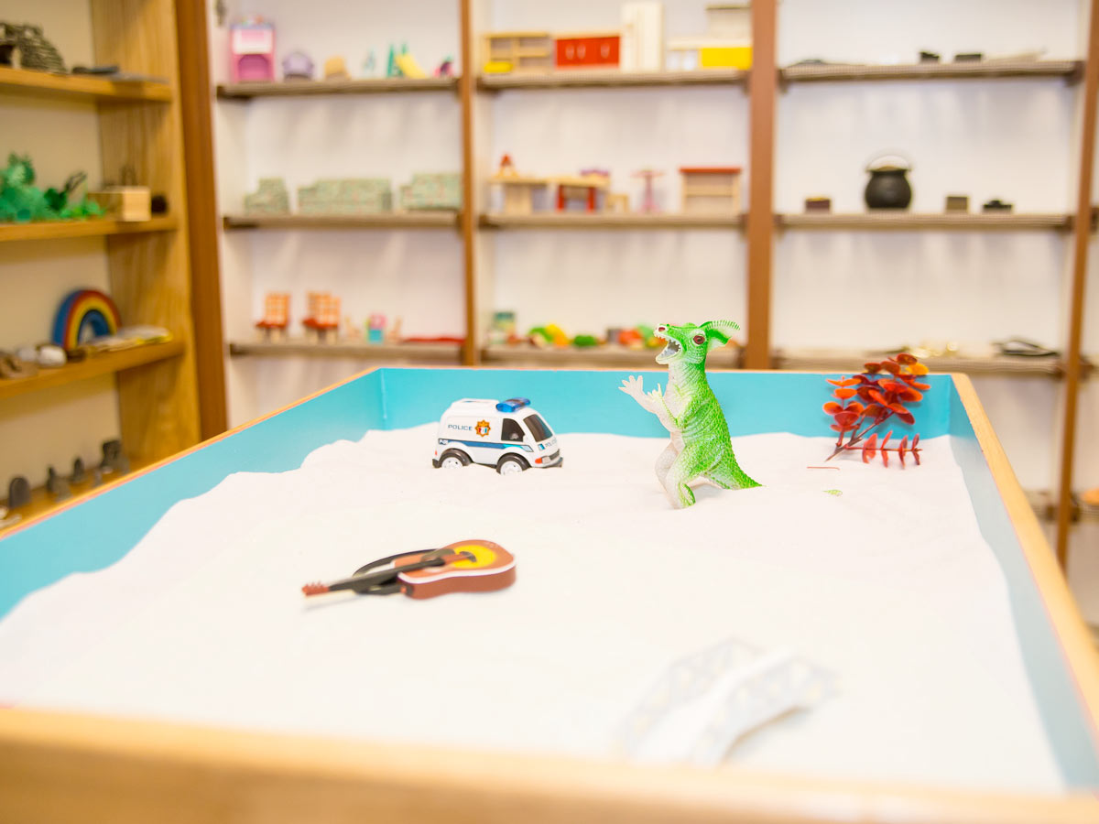

Slide 22
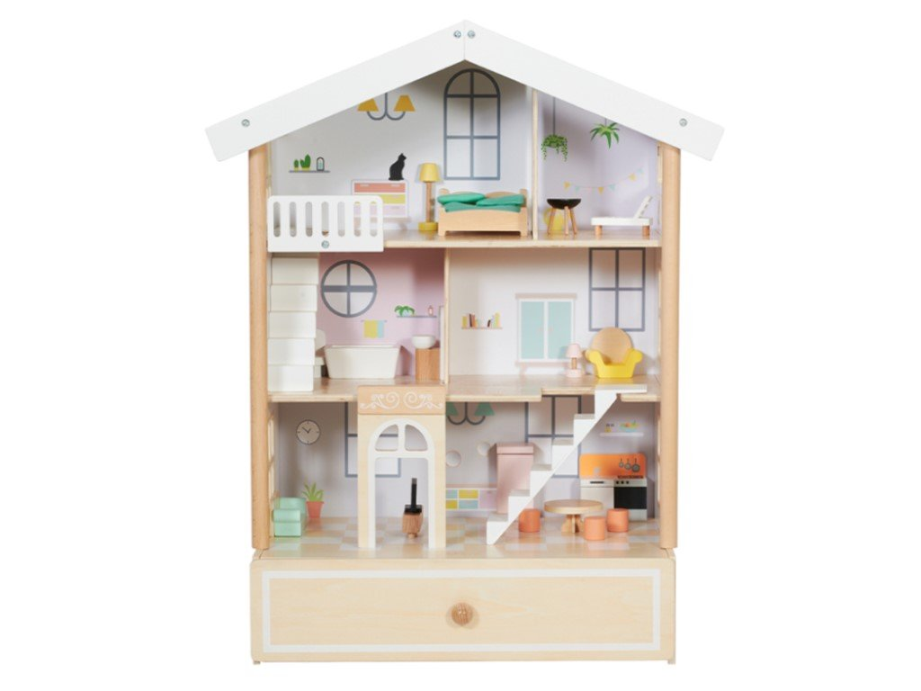

Slide 23
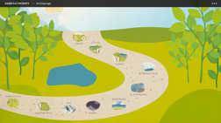
Počítačový program „Archipelago“
Původní česká počítačová metoda, nabízí strukturovanou, hravou a zároveň kreativní práci s dítětem, které zažilo rozchod rodičů

Slide 24
Vybrané odpovědi z projektivní techniky Nedokončených vět (Nikola, 17 let)
Můj otec na mě zřídkakdy myslí.
Budoucnost se mi zdá trochu děsivá.
Jako dítě jsem trávila většinu času se zvířaty.
Matka je jediné, co mám.
Myslím, že jsem dost schopná, abych se postarala o sebe a o mámu.
Manželské soužití je moc závazné.
Moje matka i já si dost rozumíme.
Když jsem byla dítě, moje rodina byla ještě úplná…

Slide 25
DÍTĚ V CENTRU
No kids in the Middle (Justine van Lawick, Margrett Visser)
brněnská Spondea
ucelený a strukturovaný program pro rodiny, které uvázly v síti rozchodových a rozvodových konfliktů
relativně nová metoda v práci s opatrovnickými spory (2016-2017)
3 měsíční program, 8 setkání, 1x 14 dní
rodičovská a dětská skupina
kapacita: 6 rodin

Slide 26
Cíl programu DVC
oddělit rodičovská témata od expartnerského konfliktu
soupeření rodičů převést do spolupráce
poskytnout prostor pro nacházení nových cest při řešení konfliktů
postavit dítě do centra zájmu rodičů/oproti pozici střetu zájmů
odbřemenit D od konfliktu, dát jim prostor vyjádřit jejich zkušenosti s rodiči

Slide 27
Videoukázka Film Svátek matek (2016, USA)

Slide 28
POUŽITÁ LITERATURA
Baker, A. J. L. (2006). Patterns of Parental Alienation Syndrome: A Qualitative Study of Adults Who Were Alienated from a Parent as a Child. The American Journal of Family Therapy, 34: 63–78.
Baker, A. J. L., & Darnall, D. (2006). Behaviors and Strategies Employed in Parental Alienation: A Survey of Parental Experiences. Journal of Divorce & Remarriage, Vol. 45 (1/2), 97–124.
Buchanan, Ch., M., & Waizenhofer, R. (2001). The Impact of Interparental Conflict on Adolescent Children: Considerations of Family Systems and Family Structure. In Booth, A., Crouter, A. C., &Clements, M. (Eds.). Couples in conflict (pp. 149-160). Mahwah, NJ: L. Erlbaum Associates.
Gardner, R. A., Sauber, S. D., & Lorandos, D. (2006). The International handbook of parental alienation syndrome: Conceptual, clinical and legal considerations (American Series in Behavioral Science and Law). Springfield: Charles C Thomas Pub Ltd.
Godbout, E., & Parent, C. (2012) The Life Paths and Lived Experiences of Adults Who Have Experienced Parental Alienation: A Retrospective Study. Journal of Divorce & Remarriage, 53:34-54.
Johnston, J., & Campbell, L. (1988). Impasses of divorce: The dynamics and resolution of family conflict. New York: Free Press.
Kelly, J. B. & Johnston, J. (2011). The alienated child: A reformulation od parental alienation syndrome. Family Court Review.
Lowenstein, L. F. (2013). Is the Concept of Parental Alienation a Meaningful One? Journal of Divorce & Remarriage, 54:658-667.
Rowen, J., & Emery, R. (2014). Examining Parental Denigration Behaviors of Co-Parents as Reported by Young Adults and Their Association With Parent-Child Closeness. Couple and Family Psychology: Research and Practice, Vol. 3, No. 3, 165–177.

